Slide 1
Otimizações de build com GA e ES para Genshin Impact
Tema: Otimização Combinatória
Aluno: Victor Gabriel Tenório Oliveira

Slide 2
Definição do Problema
Genshin é um RPG com vários personagens.
Assim como qualquer RPG, os personagens possuem uma ficha de atributos e vários fatores influenciam essa ficha.
Dado um personagem com uma arma e talento específicos, então existe uma build que maximiza o número de output desse talento.
escolha de 5 artefatos do inventário
O problema é otimizar uma build encontrando uma combinação ótima de artefatos.

Slide 3
Espaço de Busca
No pior caso, um inventário cheio pode carregar 1500 artefatos.
Com ideal de 300 artefatos por slot, existem 300^5 combinações possíveis
tipo de artefato
2,43e+12 = 2.430.000.000.000 mais de 2 trilhões de possibilidades

Slide 4
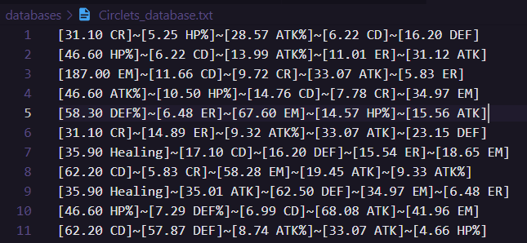
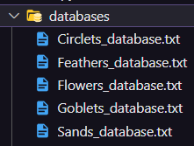
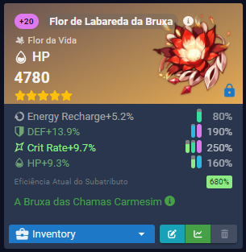
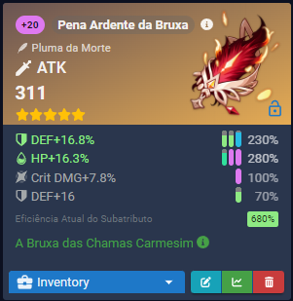
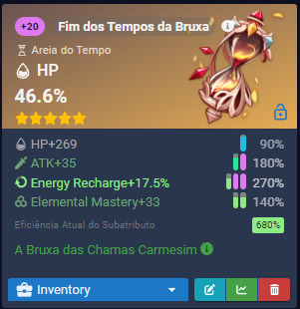
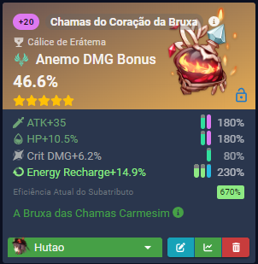
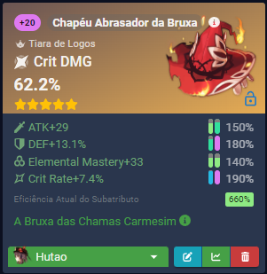
Base de Dados
Representação de um artefato toString() da classe Artifact
Como não há uma base de dados pronta, então foi necessário gerar uma.
300 artefatos em cada .txt

Slide 5
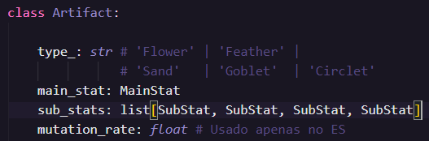
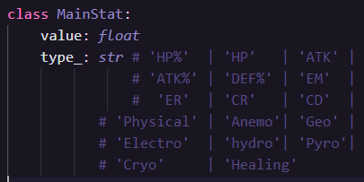
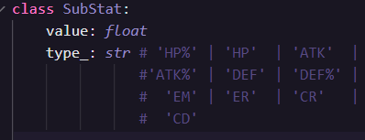
Como os dados foram gerados ?
Os artefatos foram gerados simulando o sistema de obtenção de artefatos no jogo.
Existem 5 métodos na classe Artifact para gerar cada tipo de artefato.
Limitação: Não foi considerado o sistema conjuntos de artefatos.
github Artifact.py

Slide 6
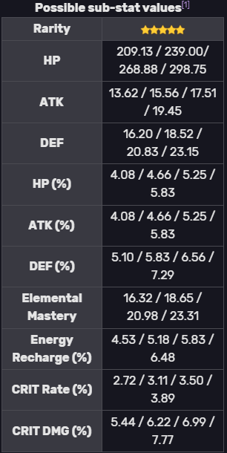

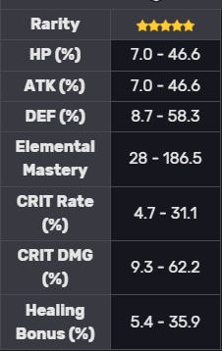
Como os dados foram gerados ?
Explicação detalhada da geração:
Escolhe um tipo de atributo principal + um valor de tabela para artefato 5⭐ nível máximo. (esse atributo não pode se repetir nos subatributos)
Escolhe 4 tipos de subatributos e um valor inicial dado por uma tabela (existem 4 possibilidades de valores iniciais para todos os subatributos)
Escolhe entre 3 e 4 procs de subatributo
Distribui os procs em cada 1 dos 4 subatributos
Soma os procs em cada subatributo considerando uma escolha aleatória das 4 possibilidades de valores de subatributo
Tabela com tipo e valor principal de artefatos do tipo tiara
Fonte das tabelas: https://genshin-impact.fandom.com/wiki/Artifacts/Stats

Slide 7
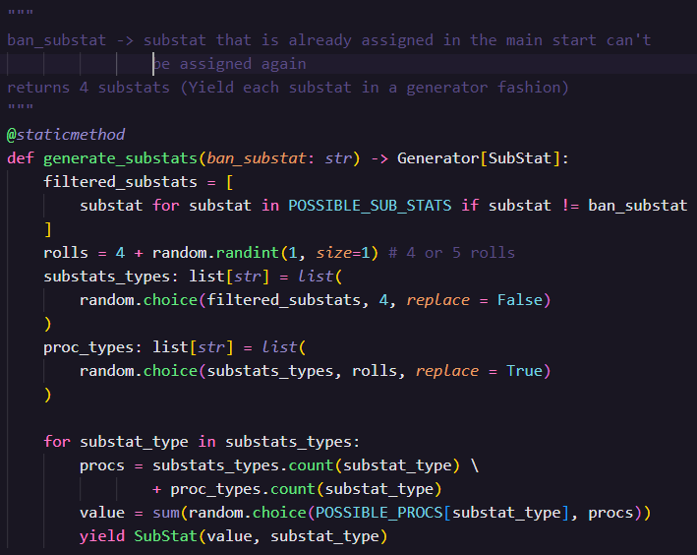
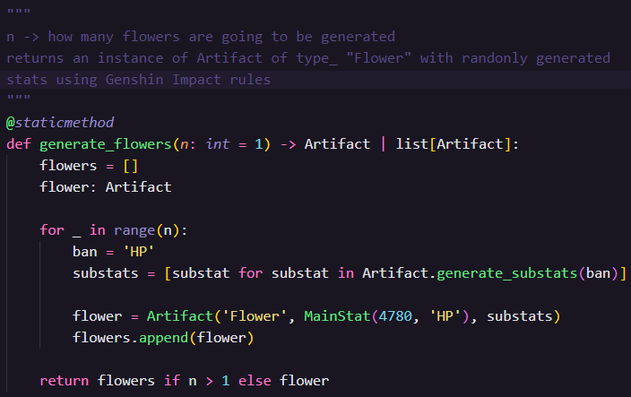
Como os dados foram gerados ?
1 dos 5 métodos para gerar artefatos

Slide 8
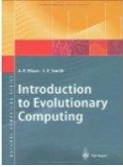
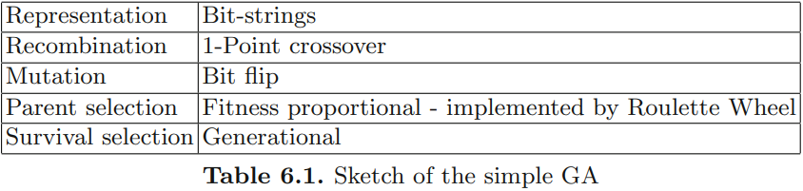
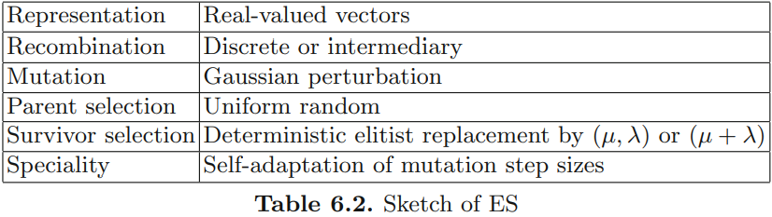
Modelagem do problema
Representação
Recombinação
Mutação (no GA)
Mutação (no ES)
Fitness
Seleção dos pais e dos sobreviventes
Parâmetros

Slide 9
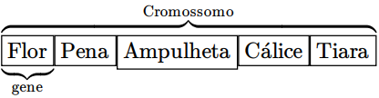
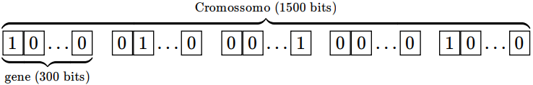
Representação
Em ambos os algoritmos, um cromossomo é uma lista de artefatos (build) e os genes são os artefatos.
Não é possível mapear uma lista de artefatos para a representação vetor de reais, pois um gene não possui as mesmas propriedades que um número real. Será necessário adaptar os componentes do algoritmo ES.
É possível mapear uma lista de artefatos para a representação array de bits.

Slide 10

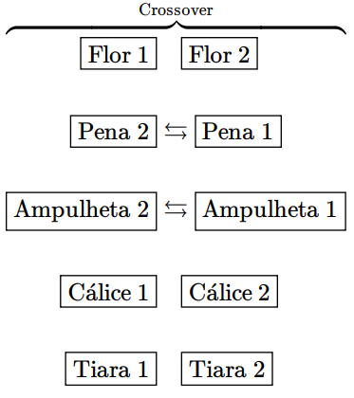
Recombinação
O livro explica que o ES utiliza recombinação discreta ou intermediária. Para a representação da lista de artefatos, a recombinação discreta é igual a 5-point crossover, mas com o detalhe que somente 1 dos 2 cromossomos é escolhido como filho.
Ambos os algoritmos usaram o N-point crossover. N = 1 até 5.
GA | ES
3-Point | 2-Point
Com o objetivo de gerar 2 filhos e testar outras possibilidades de recombinação, foi utilizado o 2-point crossover na ES.

Slide 11
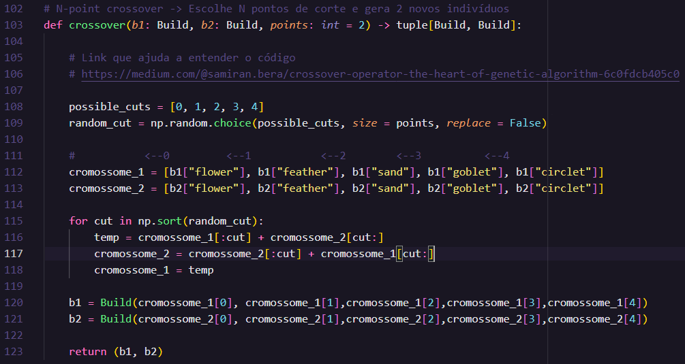
Recombinação

Slide 12


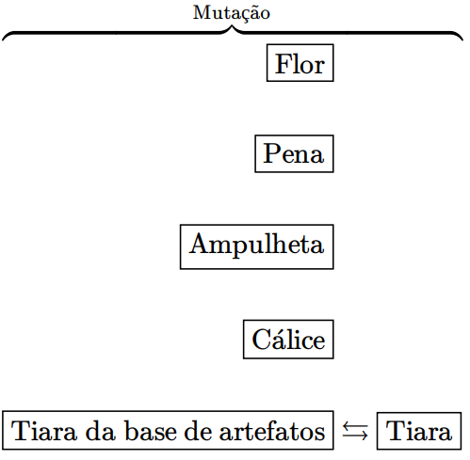
Mutação (no GA)
Uma mutação bit-flip em uma lista de artefatos é feita trocando um artefato por outro artefato da base de dados.
Na versão final, foi adicionado uma heurística na mutação, bit flip obrigatório em cada slot de artefato e apenas os não selecionados passam por crossover.

Slide 13
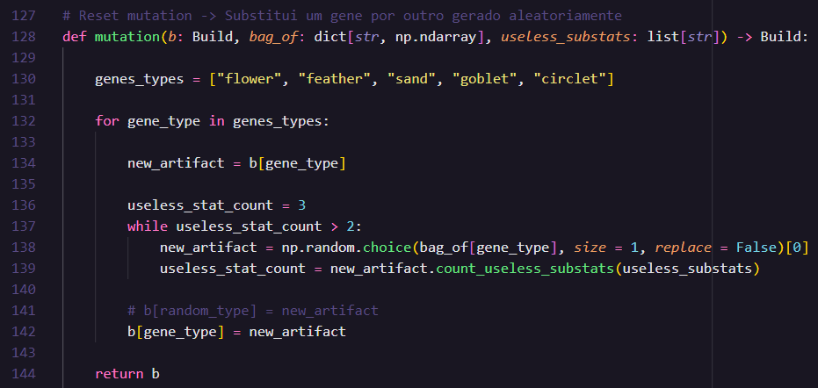
Mutação (no GA)

Slide 14
Mutação (no ES) ← adaptada para lista de artefato
Nos algoritmos ES atuais são feitas duas perturbações gaussianas (mutações). A primeira é no desvio padrão do gene (cada gene carrega seu próprio desvio padrão) e a segunda é no gene (essa mutação usa o desvio padrão na fórmula de Curva de Gauss).
Como a perturbação gaussiana só é definida para a representação vetor de reais, então foi preciso adaptar esse componente.
Cada gene (artefato) carrega um desvio padrão inicial de 2.5 e não é feita nenhuma mutação nesse valor.

Slide 15
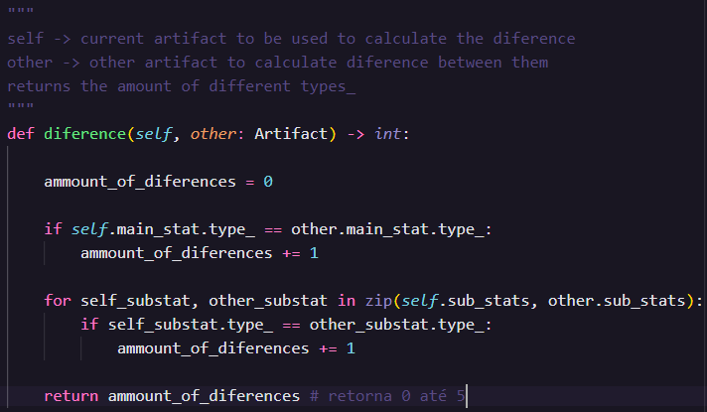
Mutação (no ES) ← adaptada para lista de artefato
Primeiro foi decidido que é interessante trocar os tipos dos stats do artefato. Em segundo lugar foi definido a diferença Δartefato entre dois artefatos. Por fim, foi usada a fórmula da curva de Gauss escrita no livro (com algumas alterações) para encontrar a probabilidade de aceitar a perturbação Δartefato.

Slide 16
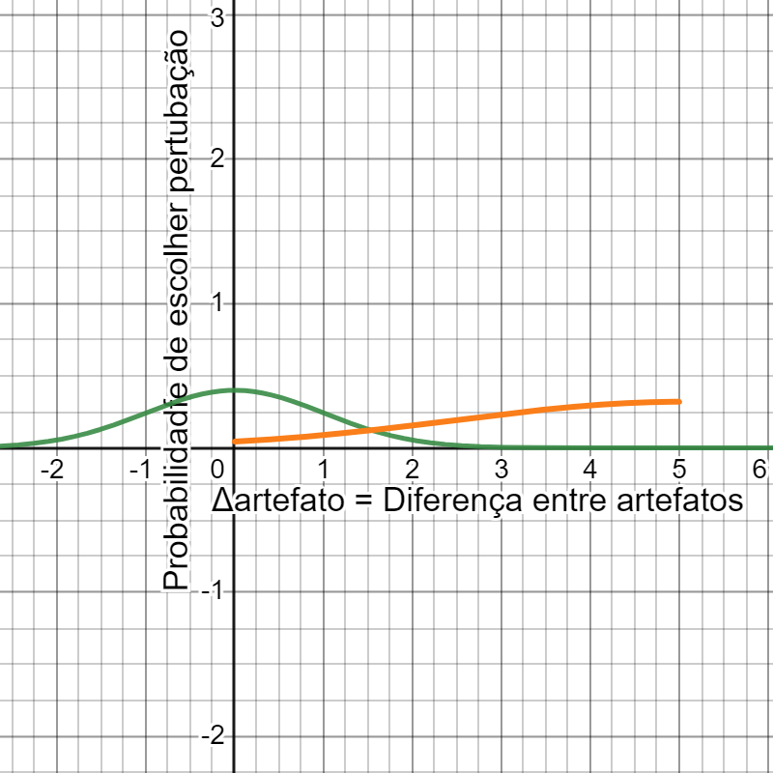


Mutação (no ES)
Distribuição de Gauss do livro. σ = desvio padrão = 1 e ξ = média = 0
Distribuição de Gauss usada. σ = mutation rate = 2.5 ξ = média = 5
Visualização interativa: Algoritmo Evolucionário - ES (desmos.com)

Slide 17
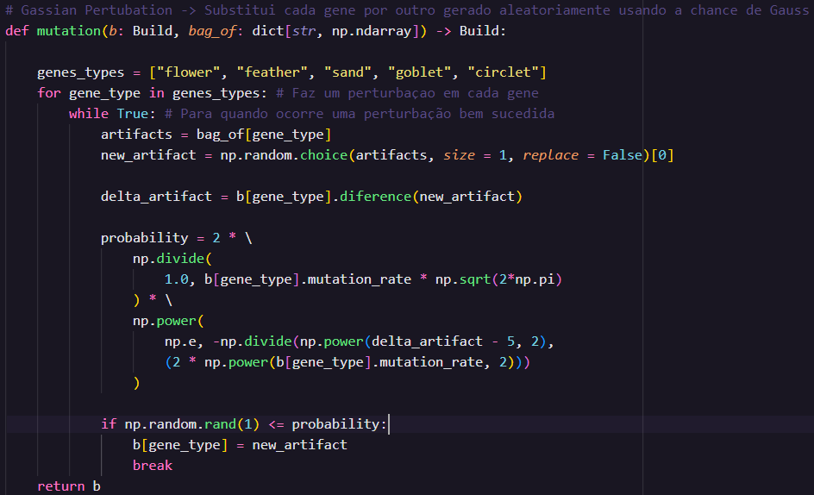
Mutação (no ES)

Slide 18
Fitness
Para cada combinação de personagem, arma e talento, existe uma função única de fitness. Nesse projeto, foram consideradas 2 funções fitness. Ambas as funções fitness utilizam a ficha do personagem para calcular um valor final.
Site com as fórmulas do jogo: Artifact Optimizer for Genshin Impact Damage Formula - Theorycrafting Library - KQM (keqingmains.com)

Slide 19
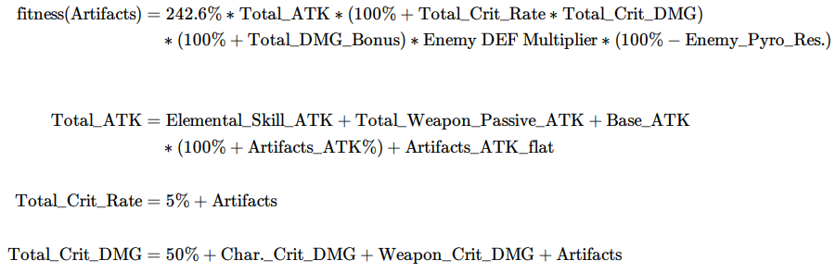
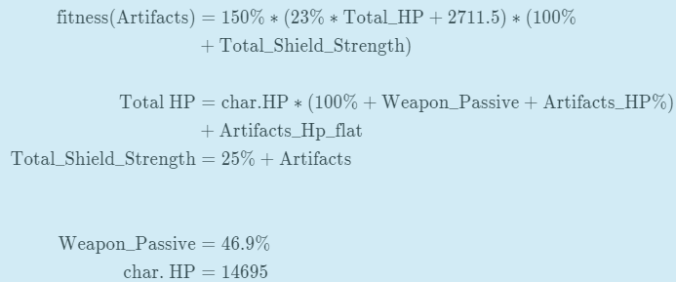
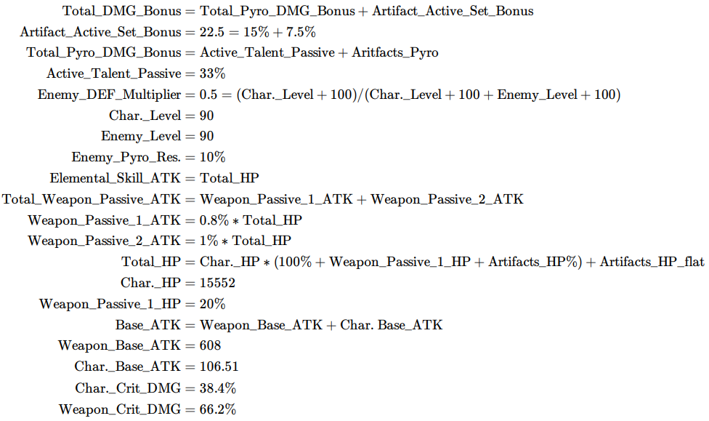
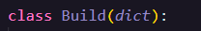

Fitness 1
Fitness 2
Hu Tao + Báculo de Homa R1 + Habilidade Elemental + Ataque Carregado
Zhongli + Borla Preta R5 + Dano de Absorção do Escudo
github Build.py

Slide 20
Seleção dos pais e dos sobreviventes
 | GA | ES μ + λ
Seleção dos pais (para aplicar apenas crossover) | Roleta proporcional ao fitness | Seleção uniforme aleatória
Seleção dos sobreviventes | Nova geração sobrescreve a geração atual | μ = λ, Metade mais apta sobrevive

Slide 21
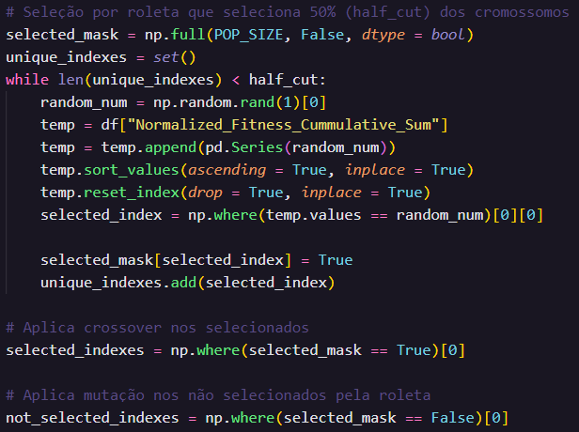
Roleta do GA

Slide 22
Seleção uniforme aleatória

Slide 23
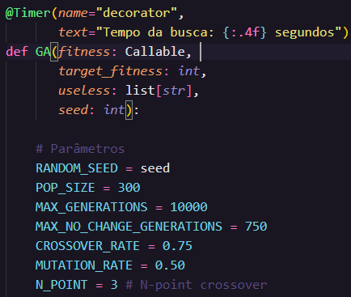
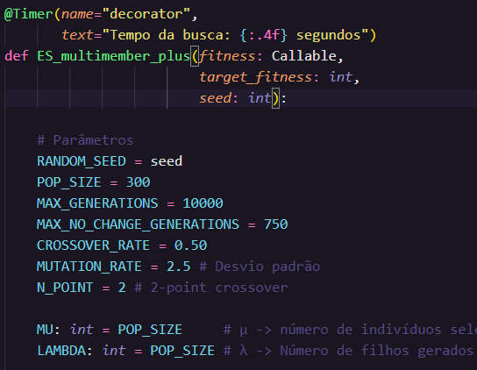
Parâmetros

Slide 24
Experimentos

Slide 25
Experimentos
GA |  | ES
fitness 1 | fitness 2 | fitness 1 | fitness 2
30 | 30 | 30 | 30
Total: 120 experimentos

Slide 26
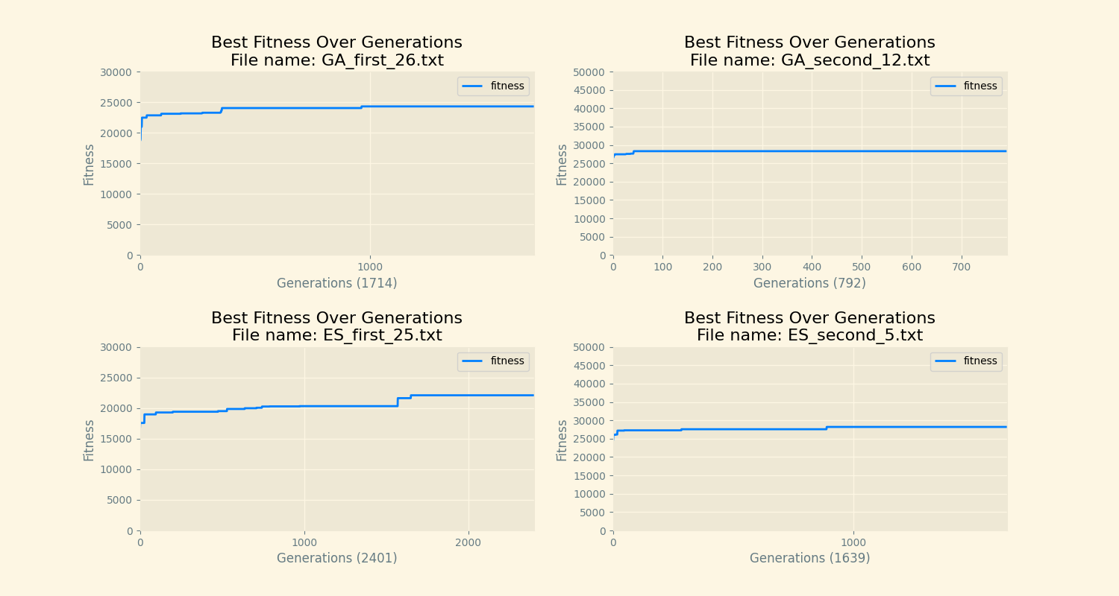
Melhor amostra de cada algoritmo com fitness 1 e fitness 2

Slide 27
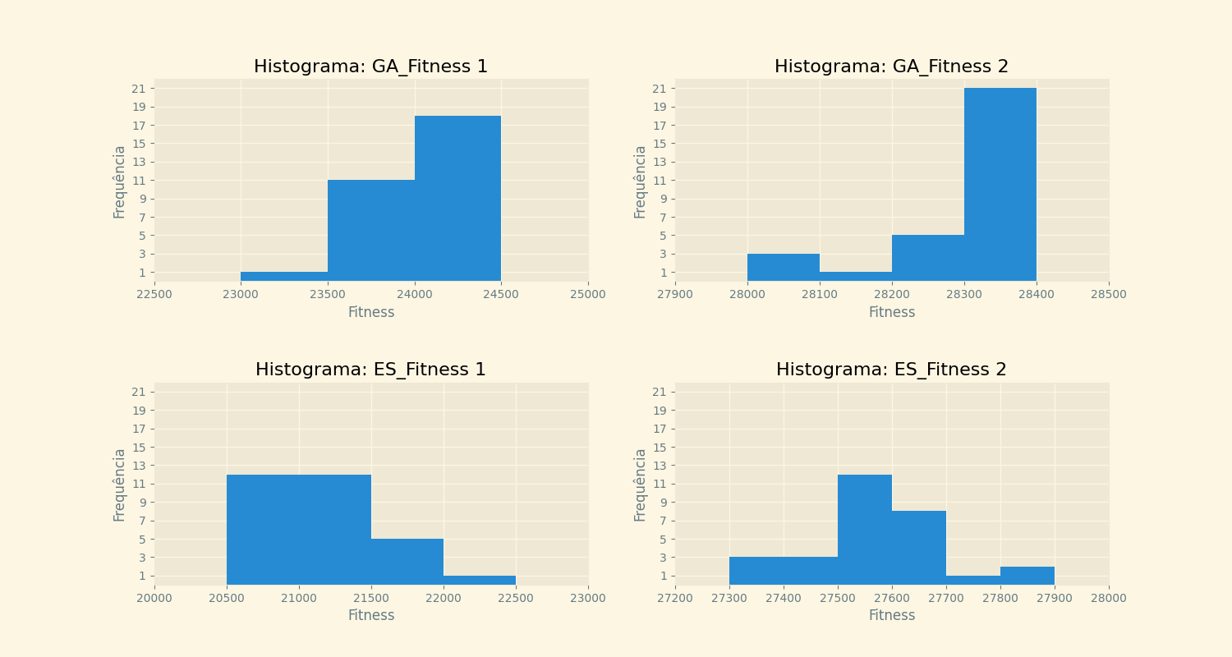
Comparação
A pior execução de GA com fitness 1, foi encontrado um indivíduo com, no mínimo, 23000 de fitness.
Como todas as amostras da ES encontraram fitness menor que 23000, então o GA obteve melhores resultados.

Slide 28
Comparação
A pior execução de GA com fitness 2, foi encontrado um indivíduo com, no mínimo, 28000 de fitness.
Como todas as amostras da ES encontraram fitness menor que 27900, então o GA obteve melhores resultados.

Slide 29
Principais 3 Referências
Purba, K.R. (2015). Optimization of Auto Equip Function in Role-Playing Game Based on Standard Deviation of Character’s Stats Using Genetic Algorithm. In: Intan, R., Chi, CH., Palit, H., Santoso, L. (eds) Intelligence in the Era of Big Data. ICSIIT 2015. Communications in Computer and Information Science, vol 516. Springer, Berlin, Heidelberg. https://doi.org/10.1007/978-3-662-46742-8_6
Tema do projeto (Otimização Combinatória) inspirado nesse artigo.
Rodrigo F. C., Gilson P. dos S. J., Lauro B. F., Marília dos A. S., Brunna L. C. da S. (2019). Geração automática de horário escolar com algoritmo genético. Edição v. 8 n. 2: Revista Eixo. Seção: Artigos
Mostra como é possível considerar restrições hard e soft na função fitness e que a taxa de mutação com valores altos é interessante para explorar esse tipo de espaço de busca. Fitness alternativo baseado nesse artigo: permitir apenas builds com um mínimo e máximo de algum atributo usando restrições hard e soft.
Montini, Beatriz de Barros. Algoritmo genético para Problema Generalizado de Atribuição. Universidade Estadual Paulista (Unesp), 2022. Disponível em: <http://hdl.handle.net/11449/217533>.
Mostra como representar um cromossomo do problema da mochila em uma string de bits. Esse artigo inspirou o mapeamento de array de bits para lista de artefatos

Slide 30
Referências extras
MIPT: desenvolvimento de um webservice qeu gera monstros ideais para mestres de role play game (RPG). (pucgoias.edu.br)
Geração Adaptativa de Personagens para Role Playing Games (usp.br)
Evolution Strategies Nikolaus Hansen, Dirk V. Arnold and Anne Auger February 11, 2015 http://www.cmap.polytechnique.fr/~nikolaus.hansen/es-overview-2015.pdf
Genetic Algorithm in Python generates Music https://www.youtube.com/watch?v=aOsET8KapQQ
EIBEN, A. E.; SMITH, J, E. Introduction to Evolutionary Computing. Berlin Springer, 2003

Slide 31
FIM

